Slide 1
Sistema de Controle de Acesso com Autenticação Biométrica Aplicada a Áreas Supervisionadas e Controladas em Instalações Prediais Industriais
UNIVERSIDADE DE TAUBATÉ
MESTRADO EM ENGENHARIA MECÂNICA
LINHA DE PESQUISA: AUTOMAÇÃO
Gabriel Pitágoras Silva e Brenner
Orientador: Professor Dr. José Walter Parquet Bizarria

Slide 2
UNIVERSIDADE DE TAUBATÉ
Importância da Pesquisa
Prover uma forma segura de acesso físico as unidades industriais
Justificativa da Pesquisa
Não existe um sistema de controle de acesso expansível e customizável no mercado, sendo as empresas obrigadas a se adaptarem aos equipamentos e ao sistema em si.
Objetivos
Proposição de uma solução para Sistema de Controle de Acesso desenvolvido em C# e Visual Studio 2010.
Pesquisa

Slide 3
UNIVERSIDADE DE TAUBATÉ
Delimitação do Estudo
Este trabalho está limitado ao segmento de Controle de Acessos, com recursos de biometria da impressão digital, no nível de projeto conceitual.
Espaço de Análise
Controle de Acesso e Biometria em geral.
Objeto de Estudo
Sistema de Controle de Acesso e Biometria da Digital
Pesquisa

Slide 4
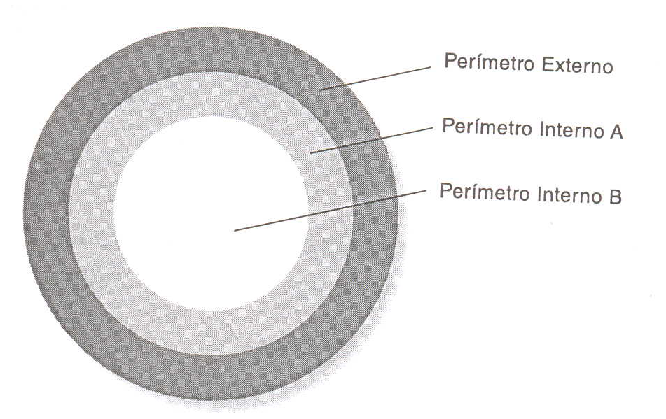
UNIVERSIDADE DE TAUBATÉ
“É um Sistema que permite ou não a entrada de um indivíduo ou objeto em determinados locais, em determinados horários, mediante sua identificação.”
SOUZA, 2010
Sistema de Controle de Acesso

Slide 5
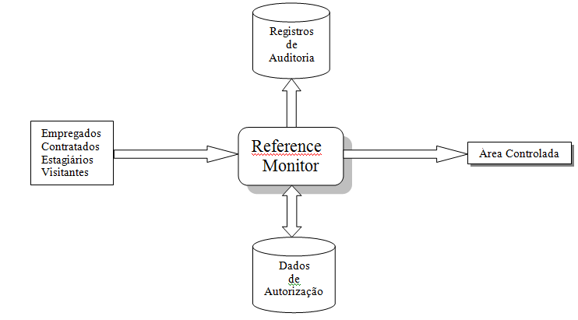
UNIVERSIDADE DE TAUBATÉ
Estrutura – Sistema Biométrico

Slide 6
UNIVERSIDADE DE TAUBATÉ
Algo-que-você-tem
Algo-que-você-é
Algo-que-você-sabe
Autenticação

Slide 7
UNIVERSIDADE DE TAUBATÉ
Biometria é uma palavra de origem grega, bios (vida) e metros (contagem ou medida) e é a ciência que estuda, estatisticamente, as características físicas, fisiológicas ou comportamentais dos seres vivos e atualmente é utilizada como forma de identificar indivíduos através dessas informações.
Biometria

Slide 8
UNIVERSIDADE DE TAUBATÉ
Características da Biometria
Característica Biométrica | Padrão Codigoficado | Taxa de Falhas Na Identificação | Nível de Segurança | Aplicabilidade
Reconhecimento da iris | Padrões da iris | 1 em 1.200.000 | Alto | Instalações de alta segurança
Impressão digital | Impressão digital | 1 em 1000 | Médio | Autenticação, controle de acesso, etc
Forma da mão | Tamanho, comprimento, largura | 1 em 700 | Baixo | Instalações de baixa segurança
Assinatura | Forma das letras, modo de escrita, pressão sobre a superfície | 1 em 100 | Baixo | Instalações de baixa segurança
Reconhecimento da voz | Características da voz | 1 em 30 | Baixo | Serviços de Telefonia
Características da Biometria

Slide 9
UNIVERSIDADE DE TAUBATÉ
Características da Biometria
Característica Biométrica | Robustez | Distinção | Evidência | Potencial Biométrico
Reconhecimento da iris | Alta | Muito Alta | Alta | Muito alto
Impressão Digital | Média – alta | Alta | Muito alta | Alto
Forma da Mão | Média – alta | Alta | Média | Médio – alto
Reconhecimento Facial | Média | Alta | Baixa | Médio
Assinatura | Baixa | Média | Baixa | Médio – baixo
Reconhecimento da voz | Média | Média – Alta | Média – alta | Média – alto
Características da Biometria

Slide 10


UNIVERSIDADE DE TAUBATÉ
Terminação em Crista
Bifurcação
Biometria da Digital - Minúcias
Crista Independente
Lago
Ponto ou Ilha
Cruzamento
Esporão

Slide 11
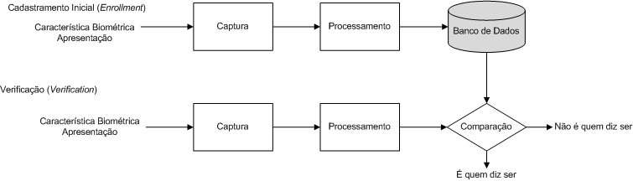
UNIVERSIDADE DE TAUBATÉ
Credencial Biométrica

Slide 12
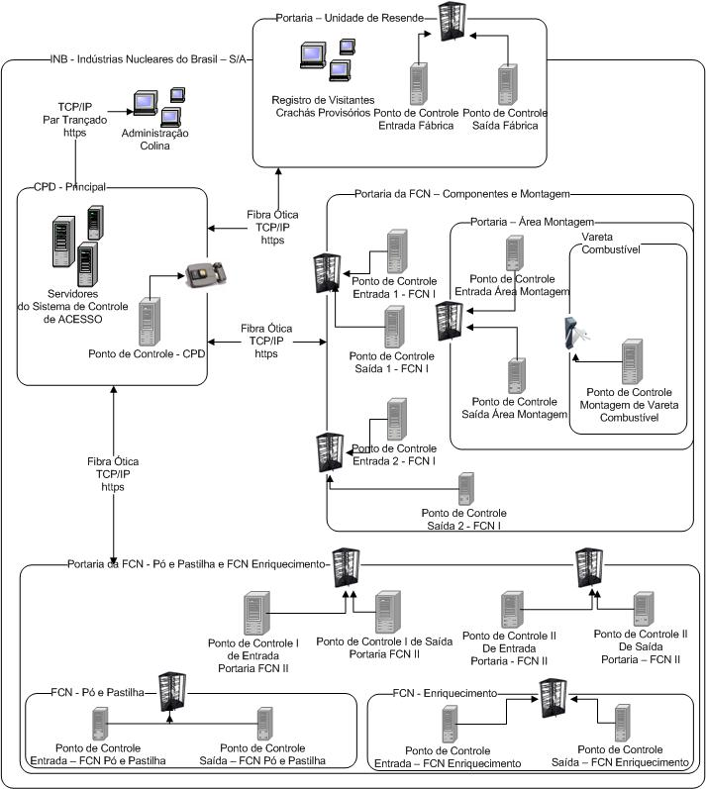
UNIVERSIDADE DE TAUBATÉ
Arquitetura do Sistema

Slide 13
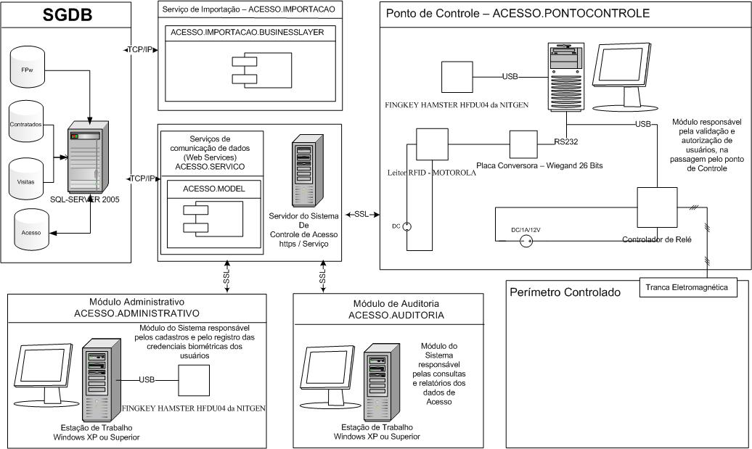
UNIVERSIDADE DE TAUBATÉ
Arquitetura do Sistema

Slide 14
UNIVERSIDADE DE TAUBATÉ
Importação dos Dados

Slide 15
UNIVERSIDADE DE TAUBATÉ
Serviço de Comunicação

Slide 16
UNIVERSIDADE DE TAUBATÉ
Controle Administrativo

Slide 17
UNIVERSIDADE DE TAUBATÉ
Disponibilizar aos usuários, no momento do acesso, um display para informá-lo, em sua identificação, se houve o seu correto reconhecimento e a situação.
Ponto de Controle
Configurável quanto ao nível de autenticação requerida:
Somente Biometria, Cartão RFID ou Senha de Rede;
Miscelania.

Slide 18
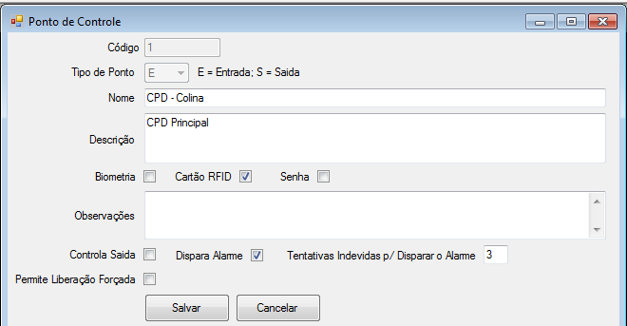
UNIVERSIDADE DE TAUBATÉ
Ponto de Controle - Configuração

Slide 19
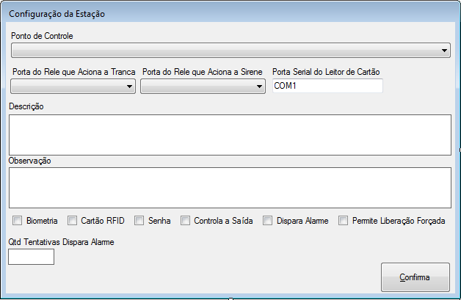
UNIVERSIDADE DE TAUBATÉ
Ponto de Controle - Configuração

Slide 20
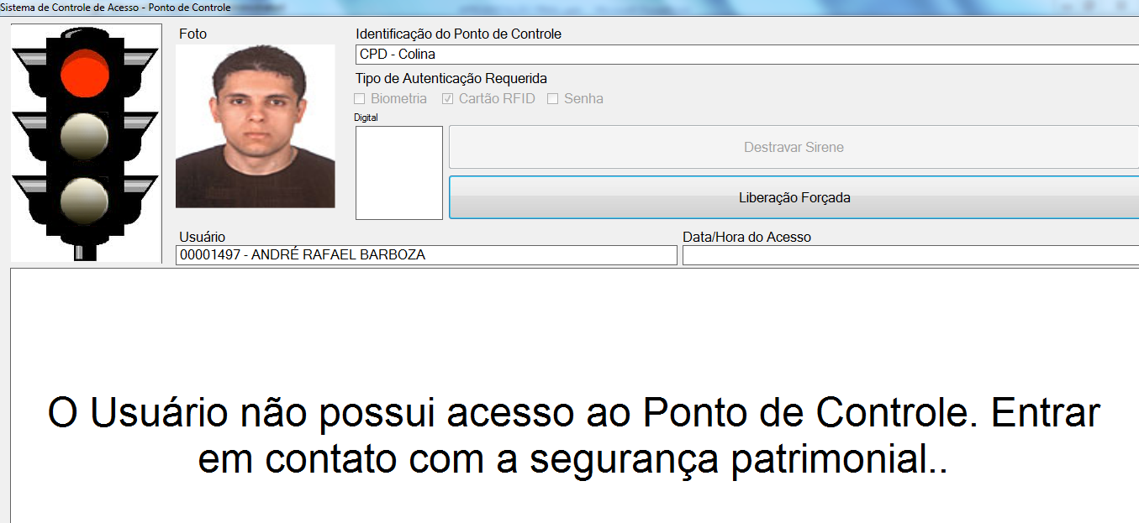
UNIVERSIDADE DE TAUBATÉ
Ponto de Controle

Slide 21
UNIVERSIDADE DE TAUBATÉ
Auditoria

Slide 22
UNIVERSIDADE DE TAUBATÉ
Demonstração do Sistema

Slide 23
UNIVERSIDADE DE TAUBATÉ
Conclusão

Slide 24
UNIVERSIDADE DE TAUBATÉ
Referências Bibliográficas
Pinheiro, José Maurício. Biometria nos Sistemas Computacionais. 1ª Edição. Ciência Moderna, 2008. ISBN: 9788573937381
Souza, Marcelo Barbosa. Controle de Acesso: conceitos, tecnologias e benefícios. 1ª Edição. Sicurezza. ISBN: 9788587292285.
Hawthorne, Mark. Fingerprints: Analysis and Understanding. 1ª Edição. CRC PRess,2008. ISBN-10: 1420068644. Idioma: Inglês.
Komarinski, Peter. Automated Fingerprint Identification Systems (AFIS). Academic Press, 2004. ISBN-10: 0124183514. Idioma: Inglês.
Maltoni, Davide. et al. Handbook of Fingerprint Recognition. 2ª Edição. Springer, 2009. ISBN-10: 1848822537. Idioma: Inglês.
Newman, Robert. Security and Access Control Using Biometric Technologies: Application, Technology, and Management. 1ª Edição. Course Technology, 2009. ISBN-10: 1435441052. Idioma: Inglês.

Slide 25
UNIVERSIDADE DE TAUBATÉ
Ratha, N. K.; Govindaraju, Venu. Advances in Biometrics: Sensors, Algorithms and Systems. 1ª Edição. Springerz, 2007. ISBN-10: 1846289203. Idioma: Inglês.
Troelsen, Andrew. Pro C# 2010 and the .NET 4 Platform. 5ª Edição. Apress, 2010. ISBN-10: 1430225491. Idioma: Inglês.
Albahari, Joseph. C# 4.0 in a Nutshell: The Definitive Reference. 4ª Edição. O'Reilly Media, 2010. ISBN-10: 0596800959. Idioma: Inglês.
Magennis, Troy. LINQ to Objects Using C# 4.0: Using and Extending LINQ to Objects and Parallel LINQ (PLINQ) (Addison-Wesley Microsoft Technology Series).
Addison-Wesley Professiona., 2010. ISBN-10: 0321637003. Idioma: Inglês.
Libfprint – Biblioteca Open Source para o desenvolvimento de aplicativos que façam uso de leitores de digitais.
Disponível em: http://www.reactivated.net/fprint/wiki/Libfprint.
Microsoft – Visual C# Developer Center
Disponível em: http://msdn.microsoft.com/pt-br/vcsharp/default.aspx.
Referências Bibliográficas

Slide 26
UNIVERSIDADE DE TAUBATÉ
Deitel, Paul; Deitel, Harvey . C++ Como Programar. 5ª Edição. Prentice Hall Brasil, 2006. ISBN: 8576050560.
Drozdek, Adam. Livro Estrutura de dados e Algoritmos em C++. Thomson Pioneira, 2002. ISBN: 8522102953.
Referências Bibliográficas

